Slide 1




Notes:
안녕하세요 멀티캠퍼스 서비스 산업 데이터를 활용한 빅데이터 분석 실무 3기 1조의 연습프로젝트 발표를 시작하겠습니다.
저희 조는 조용일 오한샘 최진형 김기쁨 4명의 팀원으로 이루어져 있으며 최종프로젝트 전 팀원간의 케미를 맞추고, 부족한 점을 채워나가기 위한 목적으로 위 프로젝트를 진행하였습니다.

Slide 2




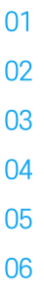
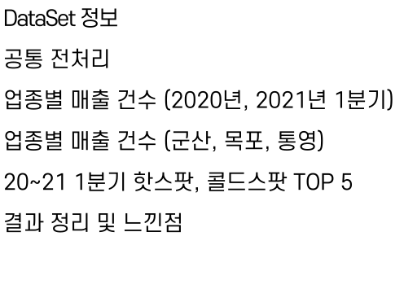


Notes:
먼저 목차에 대해 설명해드리겠습니다.
목차는 총 6항목으로 나누었으며, 첫번째로는 저희가 사용한 데이터셋의 정보에 대한 내용입니다.
두 번째로는 저희가 데이터 시각화를 3가지 진행하였는데, 그 기반이 되는 공통 전처리에 대한 내용입니다.
다음 3개의 목차는 3가지 시각화에 대한 내용이며, 마지막으로는 연습프로젝트를 진행한 결과를 정리함과 동시에 느낀점에 대해 작성하였습니다.

Slide 3




Notes:
먼저 저희가 사용한 데이터셋의 기본 정보입니다.
저희는 강사님께서 공유해주신 삼성카드 가맹점 기반 지역별 소비행태 데이터셋을 사용하였습니다.
간단히 데이터셋에 대하여 설명해드리자면, 군산 통영 목포의 법정동 기준 업종별 고객특징별 소비 건수 합계 데이터 라고 할 수 있겠습니다.
자세한 내용은 ppt화면을 참고하여주시고 데이터는 공유받은 구글드라이브에 저장되어있으니 확인 부탁드리겠습니다.

Slide 4

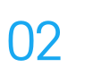

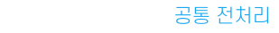
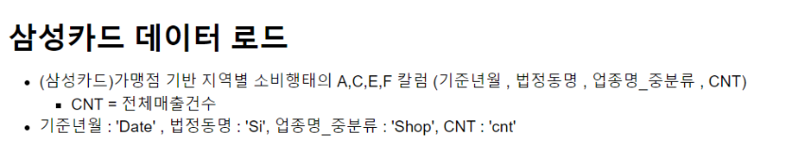
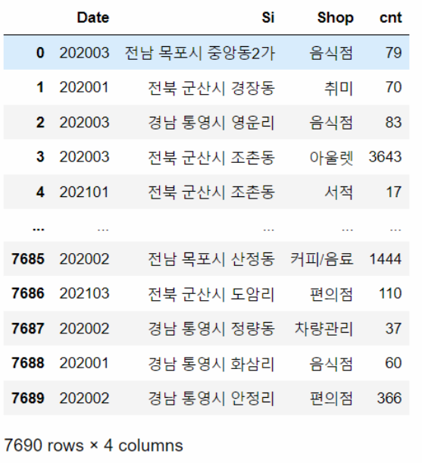
Notes:
두번째로 공통 전처리에 대한 부분입니다.
먼저 판다스 패키지를 사용하여 엑셀을 읽어들인 후, 4개의 컬럼(날짜 , 법정동명 , 업종 , 매출건수)만을 뽑아 데이터프레임으로 저장하였습니다.

Slide 5
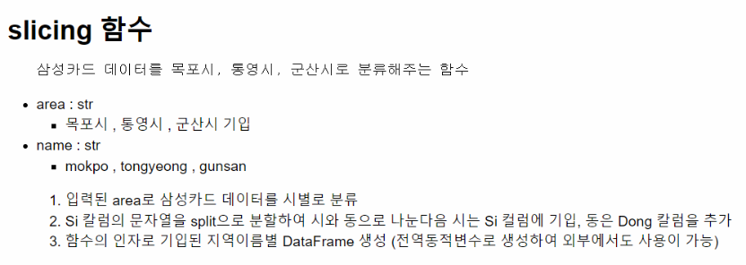
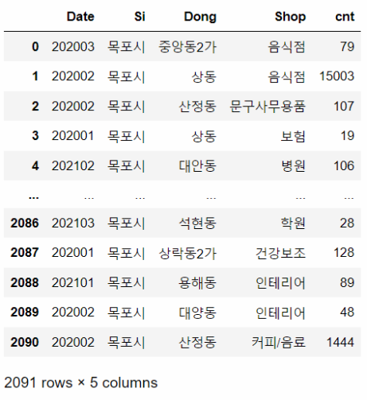
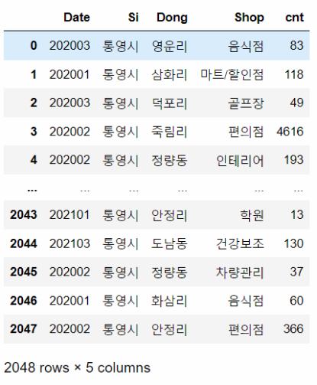
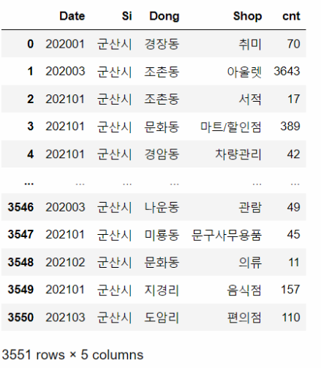
Notes:
앞서 추출한 데이터프레임을 시별로 분류하기위해 slicing 함수를 만들어 데이터프레임으로 저장하였습니다.
Slicing 함수는 area와 name을 입력받아 삼성카드 데이터를 시별로 분류하고 Si 컬럼의 문자열을 시와 동으로 분리하여 새로운 컬럼을 생성합니다.
마지막으로는 slicing 함수 내부에서 전역동적변수를 생성하여 생성된 데이터프레임을 외부에서도 사용 가능하도록 만들었습니다.

Slide 6
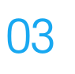

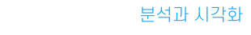
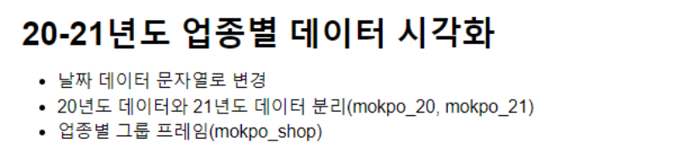
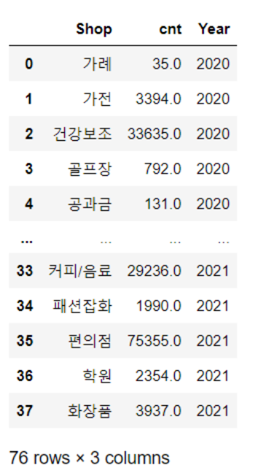
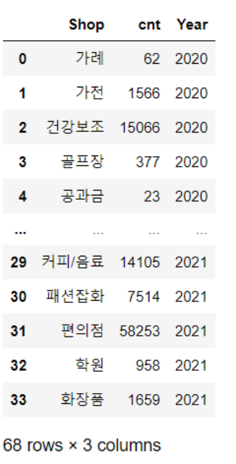
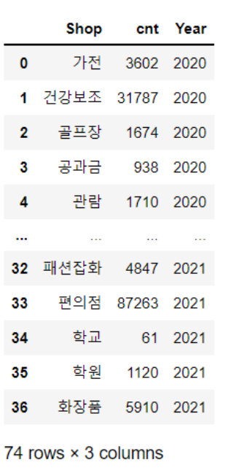
Notes:
다음으로는 데이터 시각화에 대한 내용입니다.
첫 번째로 업종별 매출 건수 비교 데이터 시각화 입니다.
시각화하기에 앞서, slicing 함수를 통해 생성된 데이터프레임을 사용하여 전처리 작업을 진행하였습니다.
먼저 날짜가 들어있는 Year 컬럼의 타입을 문자열로 변경하고, 변경된

Slide 7
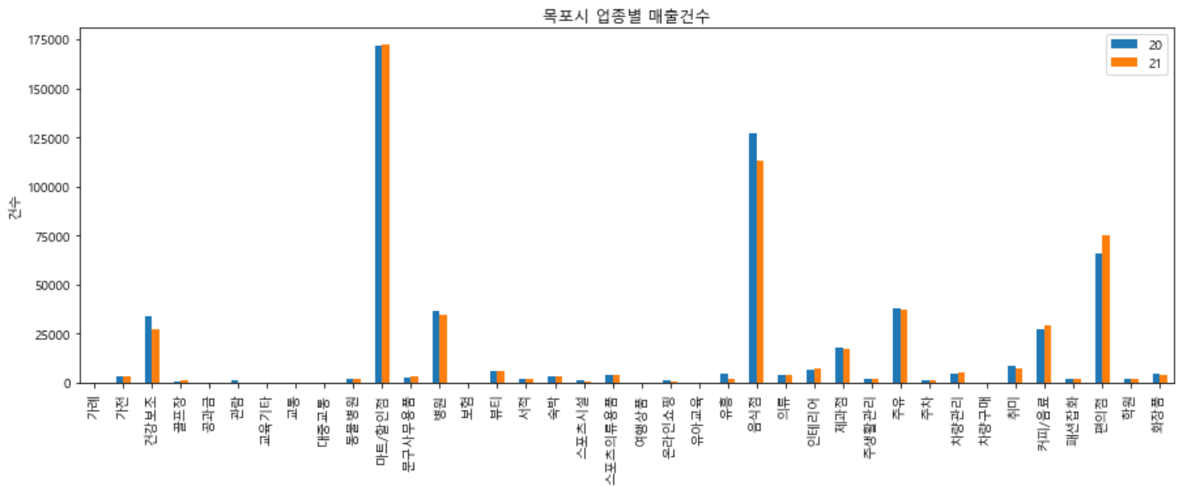

Slide 8
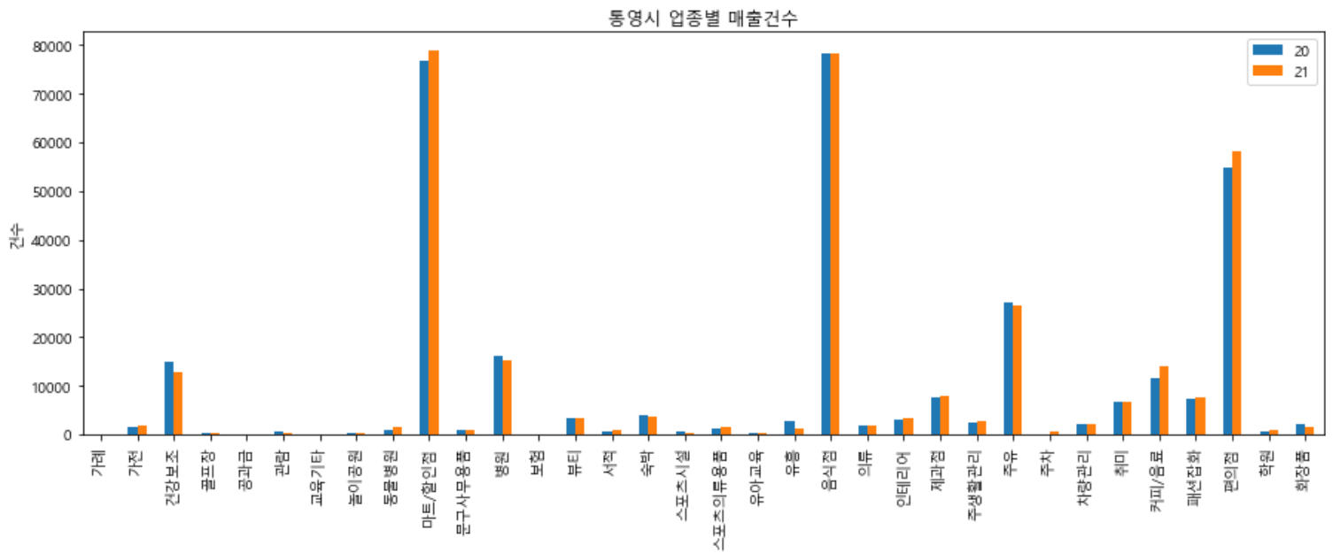

Slide 9
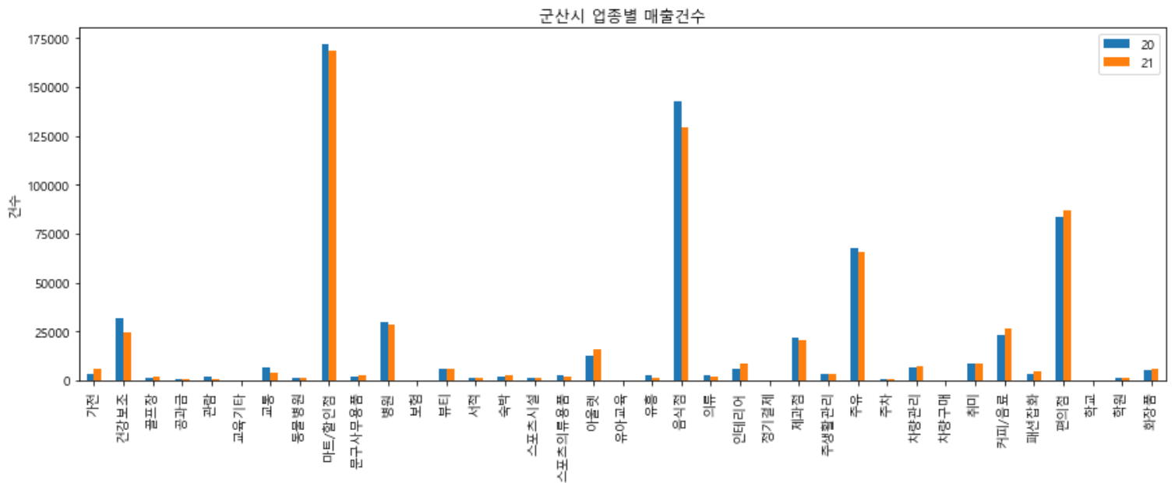

Slide 10
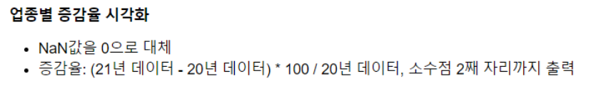
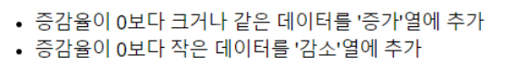
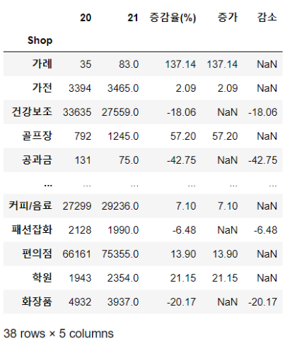
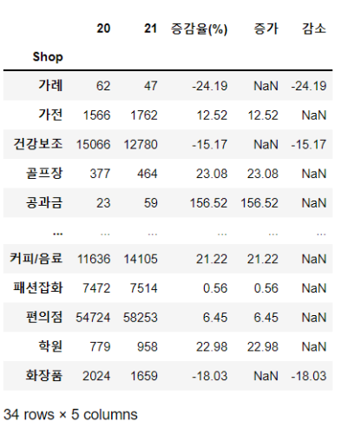
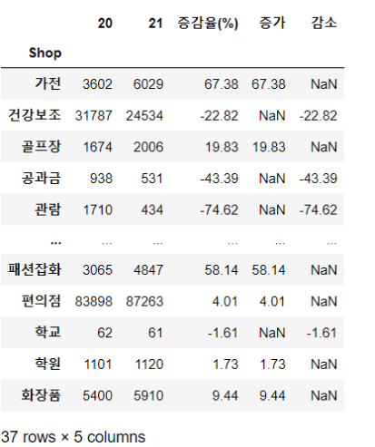

Slide 11
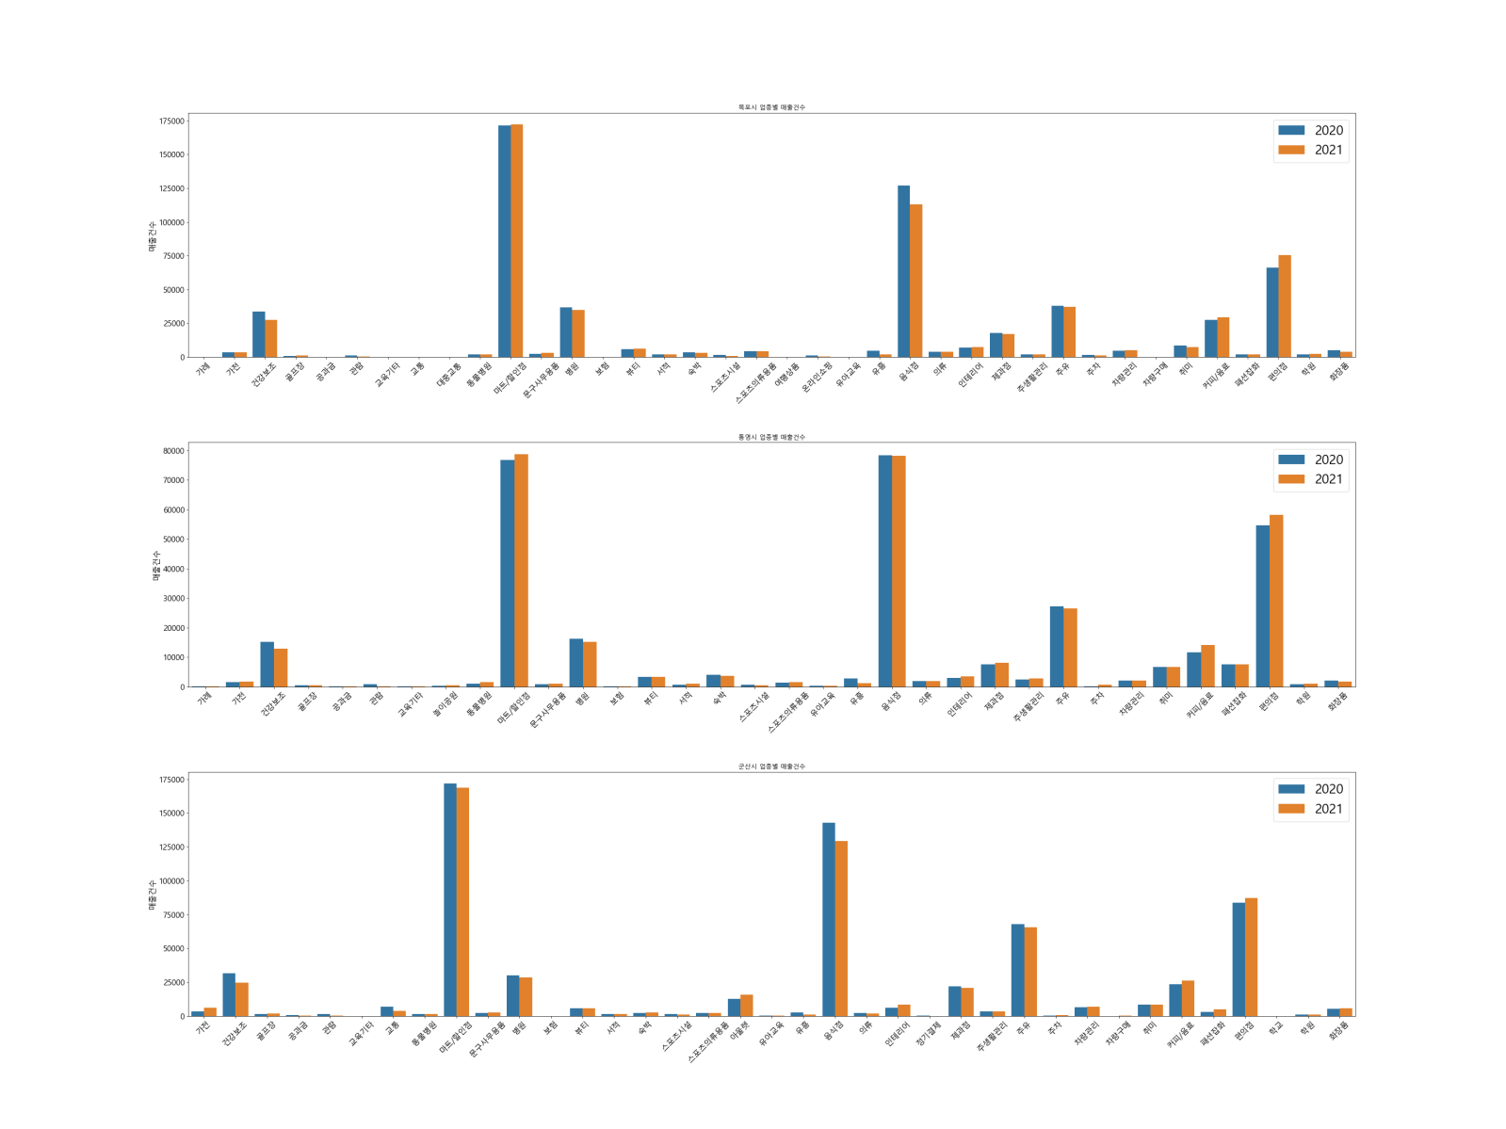

Slide 12
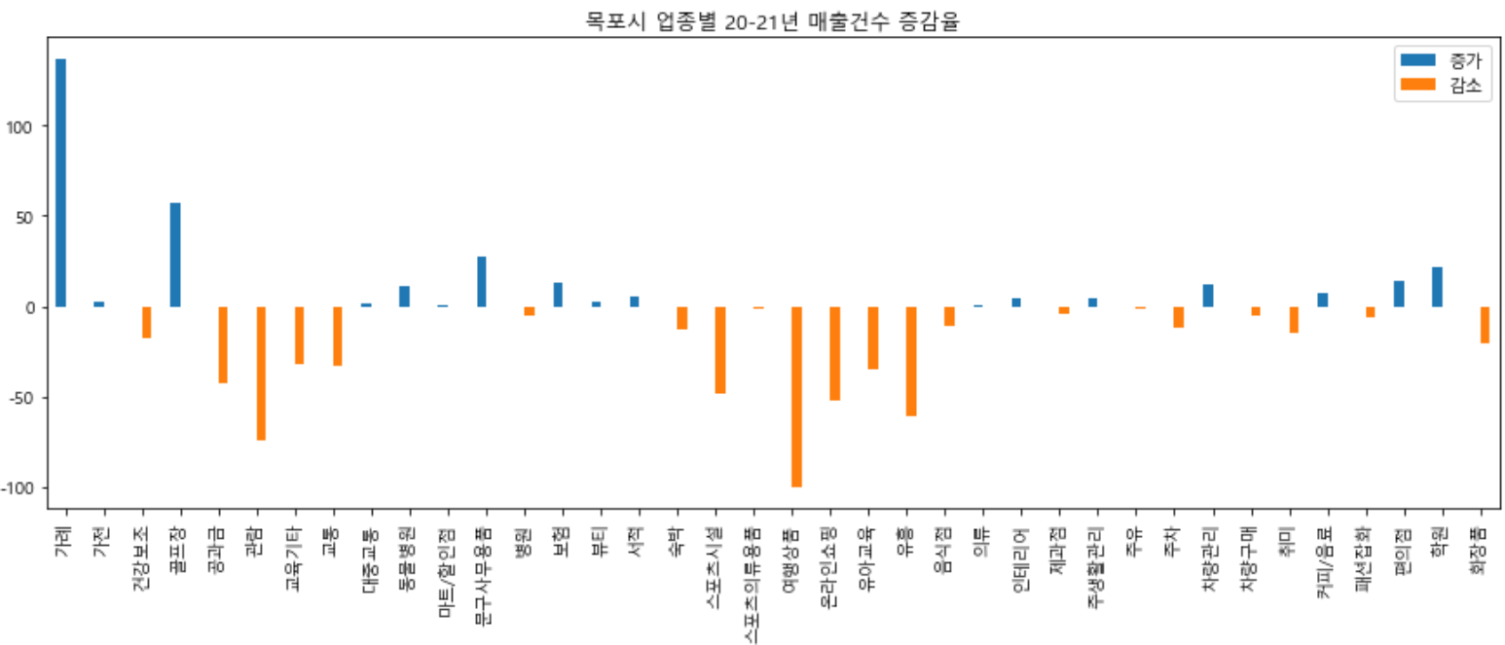

Slide 13
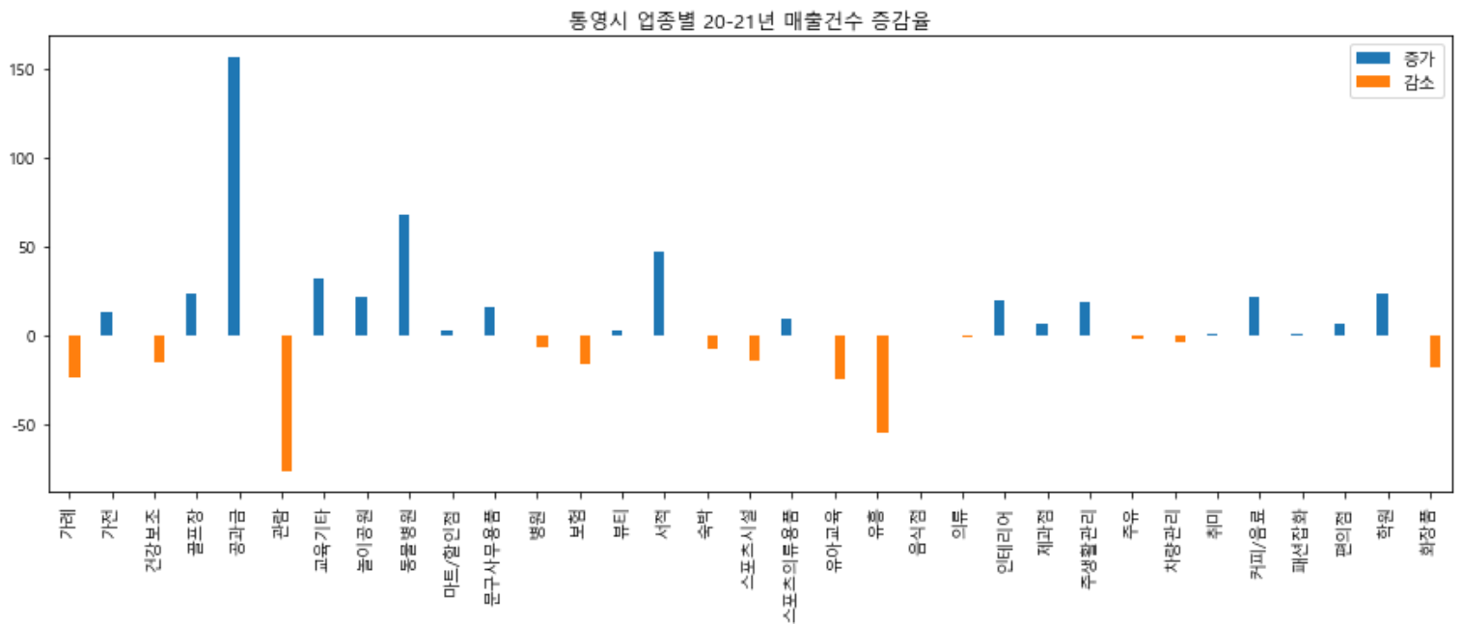

Slide 14
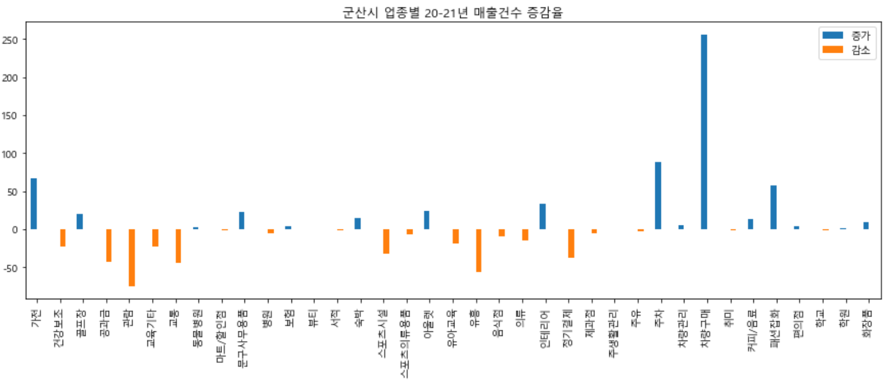

Slide 15

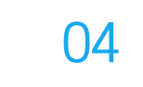
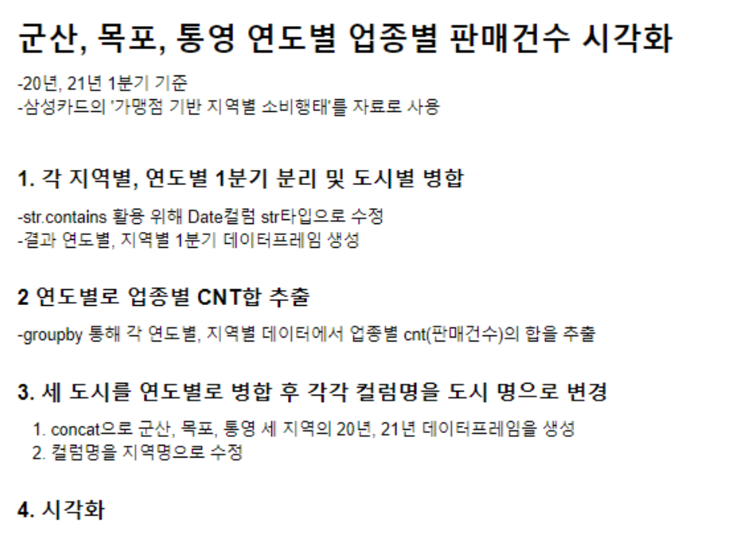
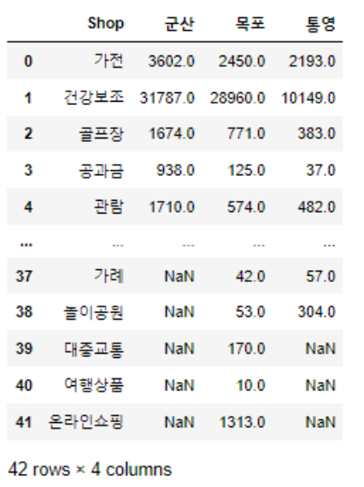
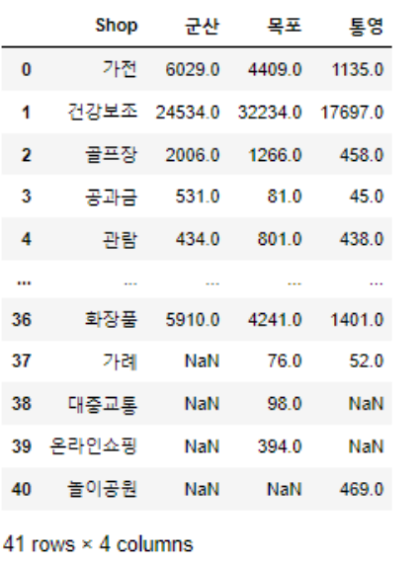

Slide 16
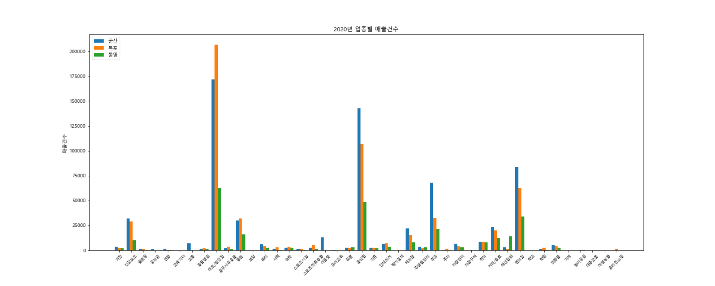

Slide 17
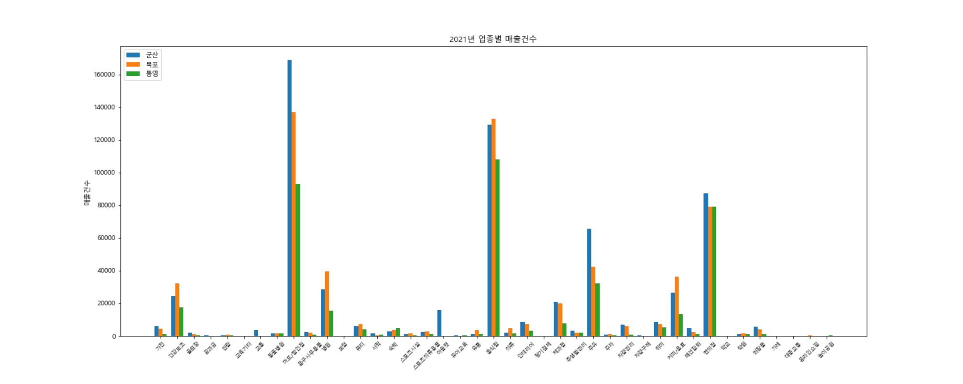

Slide 18




Slide 19

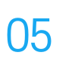



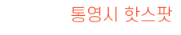
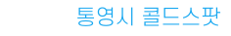
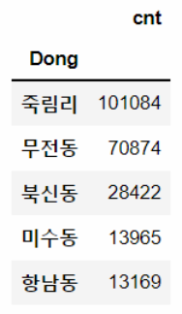
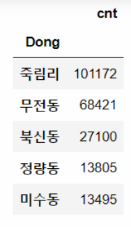
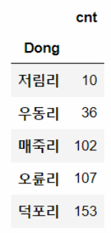
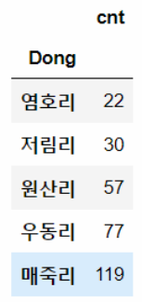
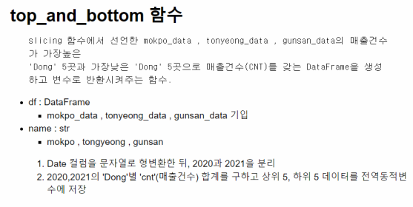
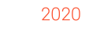
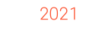
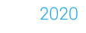
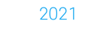

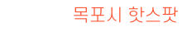
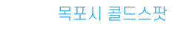
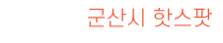
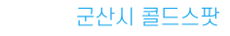











Slide 20







Slide 21


Slide 22


















Slide 23




Slide 24



Slide 25



Slide 26








Slide 27




